Slide 1
Метапредметное занятие.
«Правописание безударных гласных в корне слова и звонких согласных на конце»
Челябинск, 2025

Slide 2
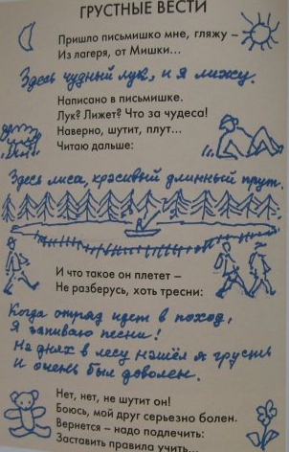

Slide 3
ФОНЕТИЧЕСКИЕ ЭКСПЕРИМЕНТЫ С БЕЗУДАРНЫМ ГЛАСНЫМ В КОРНЕ СЛОВА И ЗВОНКИМИ СОГЛАСНЫМИ НА КОНЦЕ

Slide 4
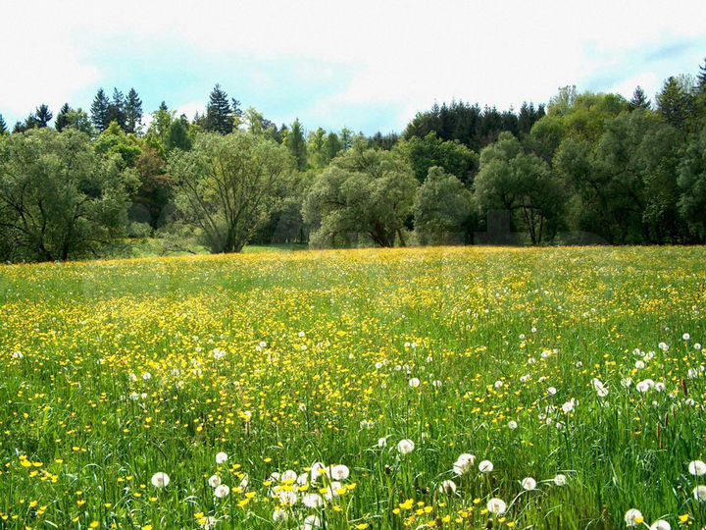
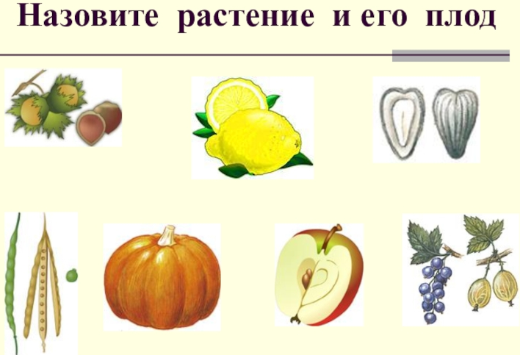
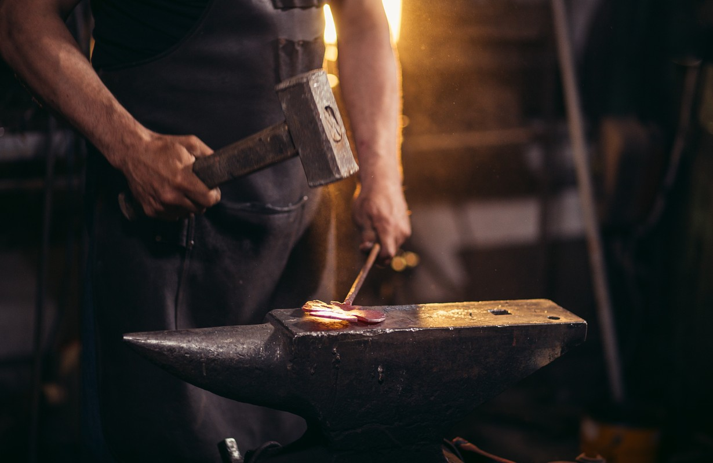
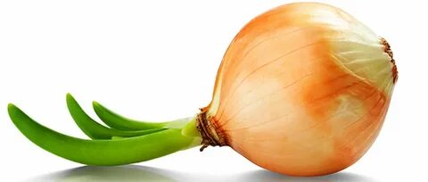
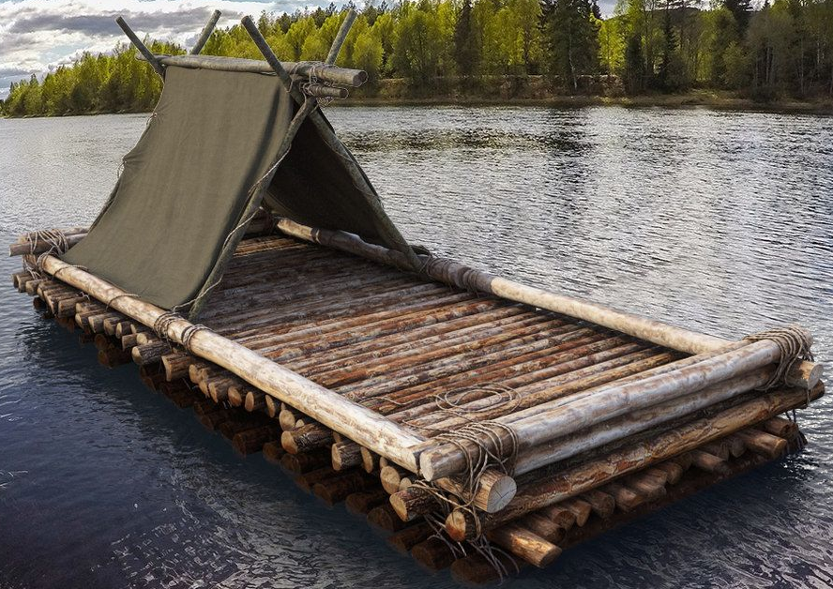
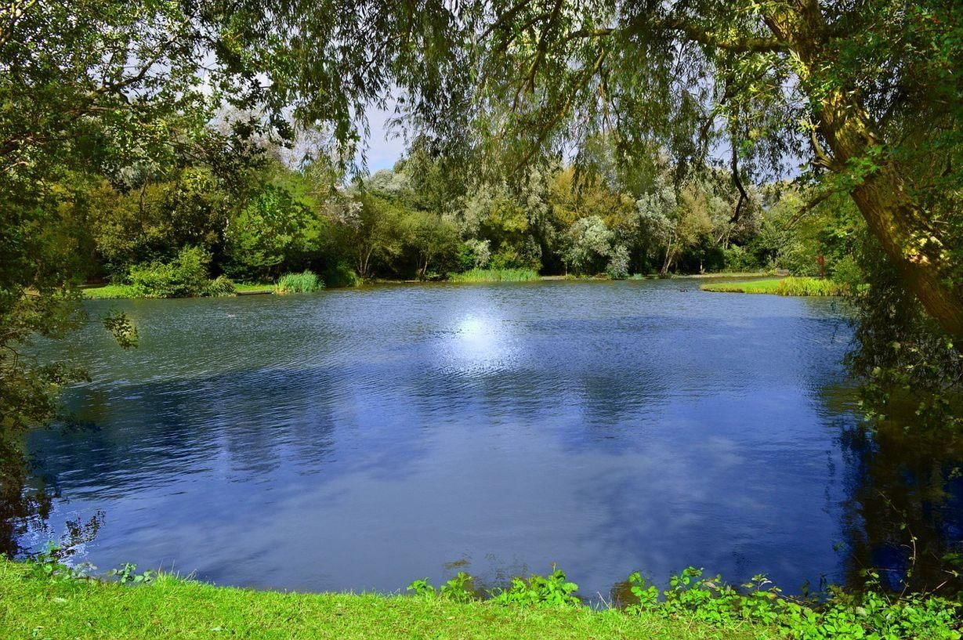
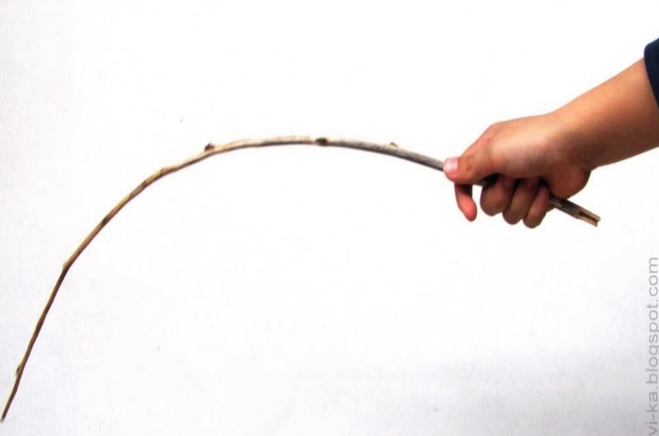

Slide 5
КАРТОЧКА-ПОДСКАЗКА
Определить смысл слова
…
…

Slide 6
ВАРЕЖКИ
ИГРА
КНИГА
КОНЬКИ
МЕТЕЛЬ
МИР
СНЕГ
СНЕЖКИ
СПОР
УСПЕХ

Slide 7
КАРТОЧКА-ПОДСКАЗКА
Определить смысл слова
Выделить орфограмму
…

Slide 8
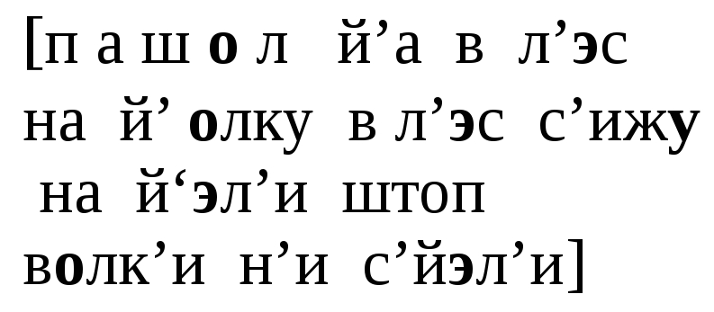

Slide 9
Пошёл я в лес.
На ёлку влез.
Сижу на ели,
Чтоб волки не съели

Slide 10
КАРТОЧКА-ПОДСКАЗКА
Определить смысл слова
Выделить орфограмму
Подобрать проверочные слова

Slide 11
УГОЛЁК

